Slide 1


多元统计分析及R语言建模
第7章 聚类分析及R使用
王斌会 教授

Slide 2

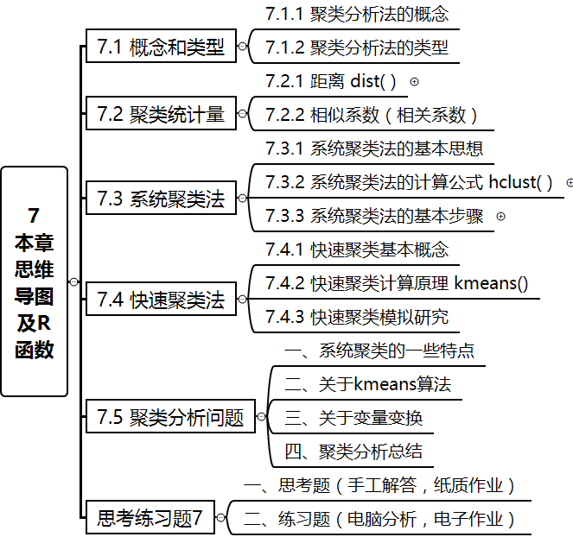
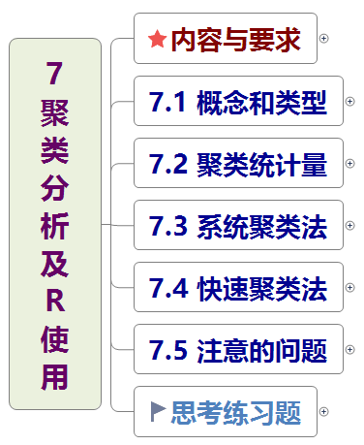
多元统计分析及R语言建模
7 聚类分析及R使用
Notes:
plot(1:100)

Slide 3
多元统计分析及R语言建模
7 聚类分析及R使用
理解聚类分析的目的意义及统计思想
了解变量类型的几种尺度定义
熟悉Q型和R型聚类分析的统计量的定义
了解六种系统聚类方法及它们的统一公式
掌握R语言中六种方法的具体使用步骤
了解R语言中快速聚类的基本思想和用法
基本要求
Notes:
plot(1:100)

Slide 4
多元统计分析及R语言建模
7 聚类分析及R使用
聚类分析的目的和意义
聚类分析中所使用的几种尺度的定义
初步掌握选用聚类方法与相应距离的原则
六种系统聚类方法的定义及其基本性质
R语言程序中有关聚类分析的算法基础
掌握R语言中kmeans聚类的方法和用法
主要内容
Notes:
plot(1:100)

Slide 5
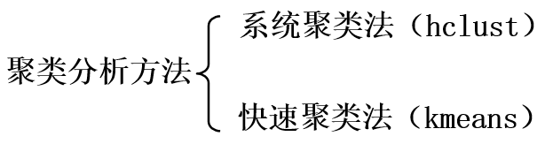
7 聚类分析及R使用
7.1 聚类分析的概念和类型
基本概念
聚类分析法(Cluster Analysis)是研究“物以类聚”的一种现代统计分析方法，在众多的领域中，都需要采用聚类分析作分类研究。
概念和方法
分析方法
Notes:
plot(1:100)

Slide 6

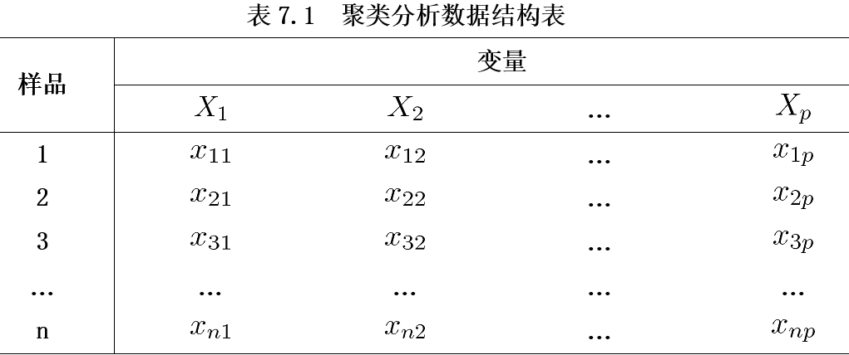

7 聚类分析及R使用
7.1 聚类分析的概念和类型
Notes:
plot(1:100)

Slide 7
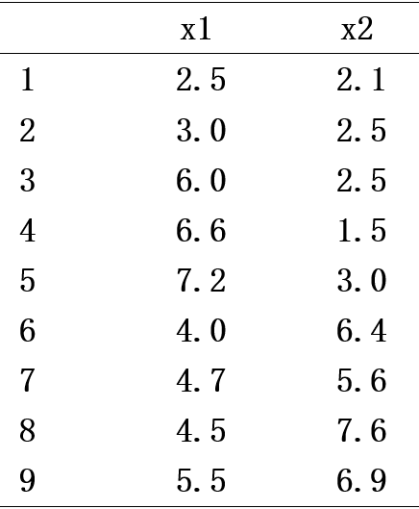
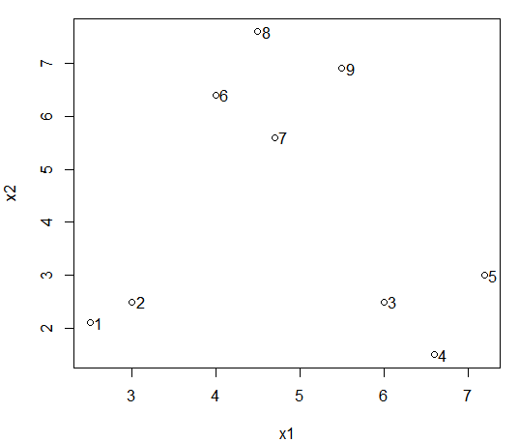
7 聚类分析及R使用
7.1 聚类分析的概念和类型
【例7.1】两个变量、九个样品数据及其散点图
Notes:
plot(1:100)

Slide 8
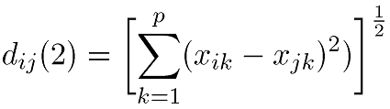
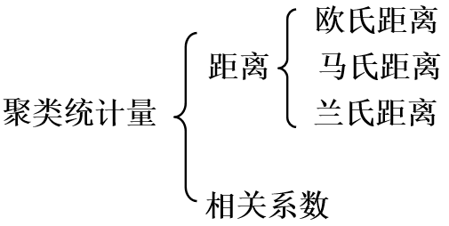

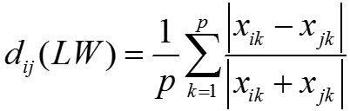
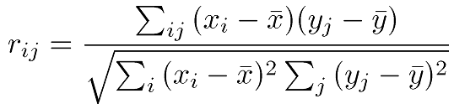
7 聚类分析及R使用
7.2 聚类统计量

Slide 9
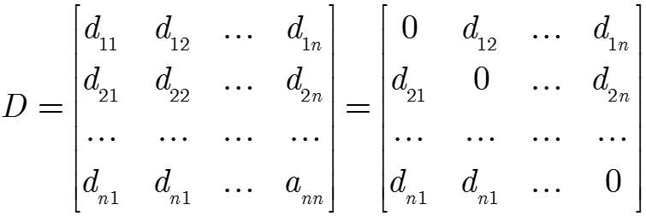
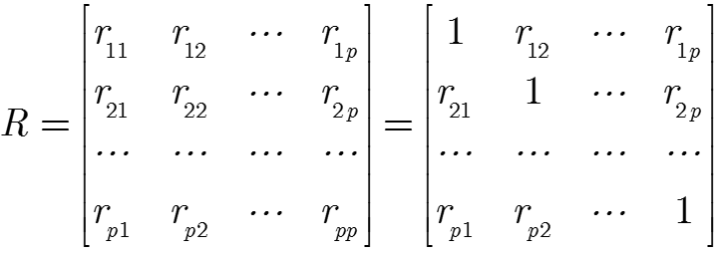
7 聚类分析及R使用
7.2 聚类统计量
距离矩阵
相关矩阵

Slide 10
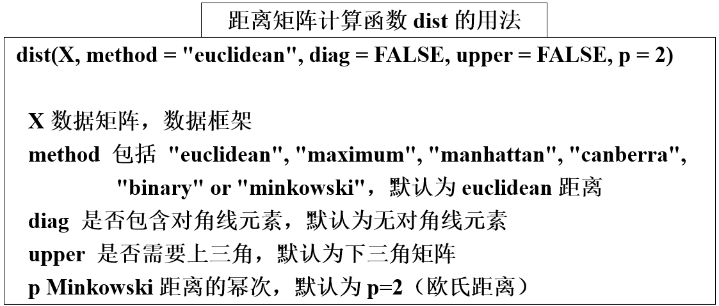
7 聚类分析及R使用
7.2 聚类统计量
相关系数矩阵：cor(X)

Slide 11
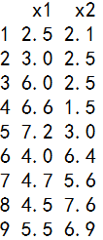
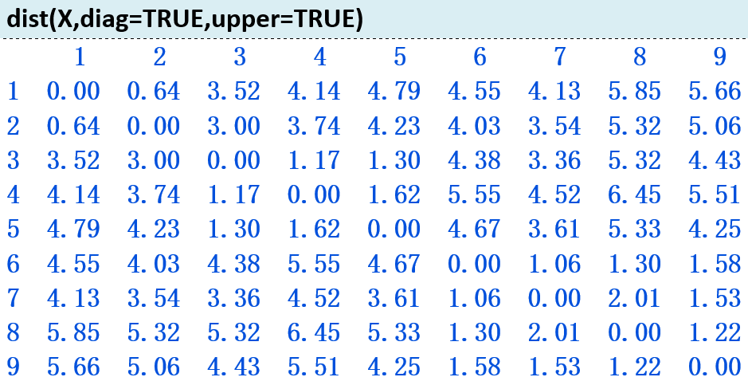
7 聚类分析及R使用
7.2 聚类统计量

Slide 12
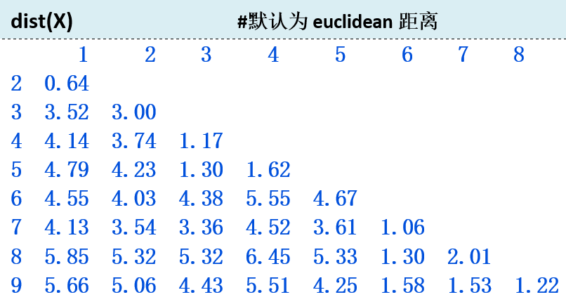
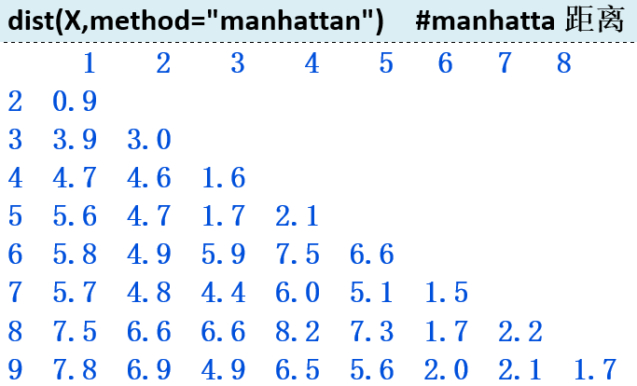

Slide 13
7 聚类分析及R使用
7.3 系统聚类法
系统聚类法的基本思想
先将个样品分成类，每个样品自成一类，然后每次将具有最小距离的两类合并，合并后重新计算类与类之间的距离，这个过程一直继续到所有的样品归为一类为止，并把这个过程做成一张系统聚类图。
Notes:
plot(1:100)

Slide 14
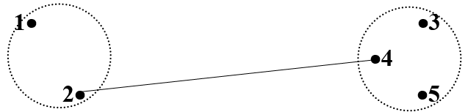


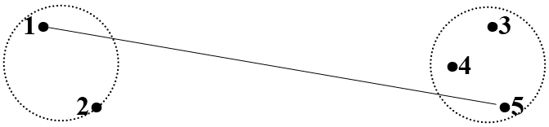


7 聚类分析及R使用
7.3 系统聚类法
（1）最短距离法（single）
（2）最长距离法（complete）
（3）中间距离法（median）
（4）类平均法（average）
（5）重心法（centroid）
（6）离差平方和法（Ward）
类间距离计算方法
Notes:
plot(1:100)

Slide 15

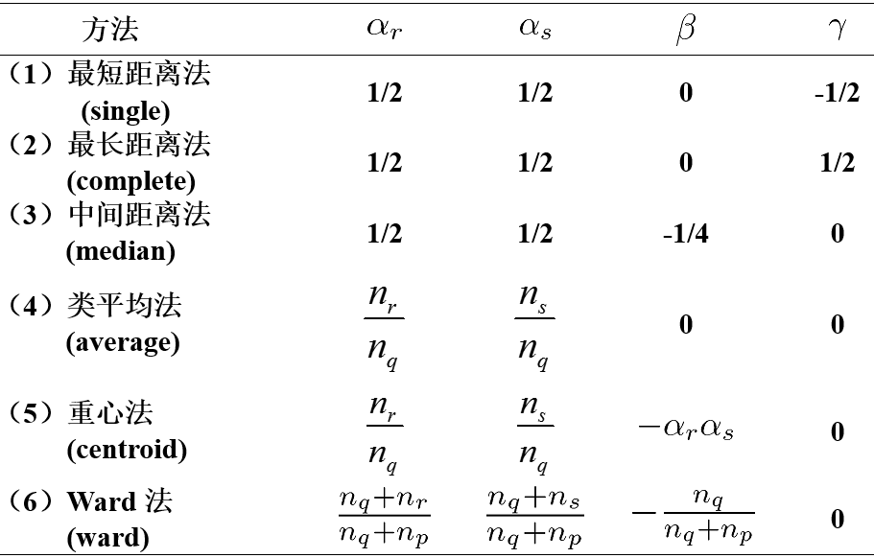
类间距离计算公式
Notes:
plot(1:100)

Slide 16
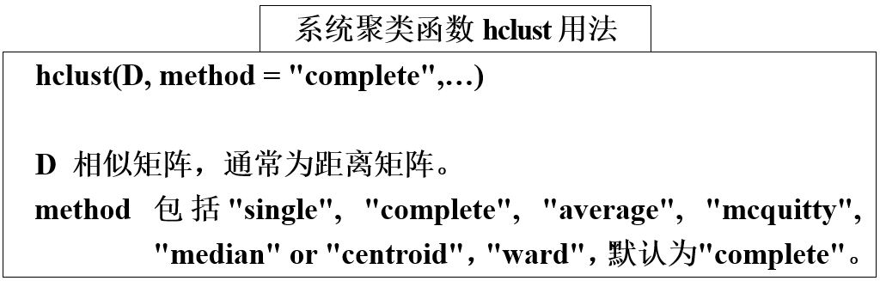
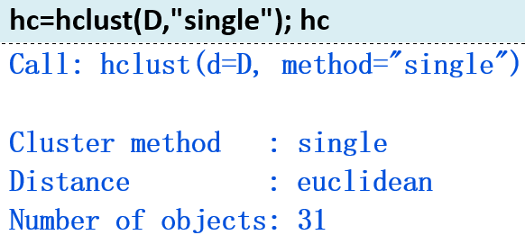
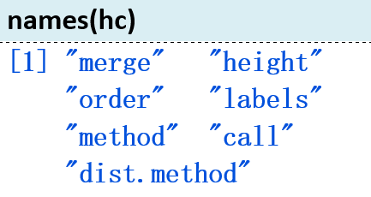
7 聚类分析及R使用
7.3 系统聚类法
Notes:
plot(1:100)

Slide 17
7 聚类分析及R使用
7.3 系统聚类法
（1）计算n个样品
两两间的距离
（2）构造n个类，
每类包含1个样品
（3）合并距离
最近两类为新类
系统聚类法
过程
（5）确定类的
个数和样品名称
（4）绘制
系统聚类图
（4）计算新类与各类距离，若类个数为1，转到第5步，否则回到第3步
Notes:
plot(1:100)

Slide 18

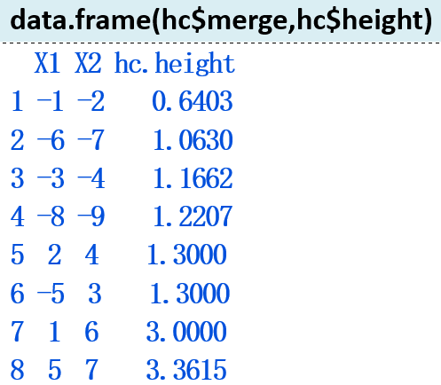
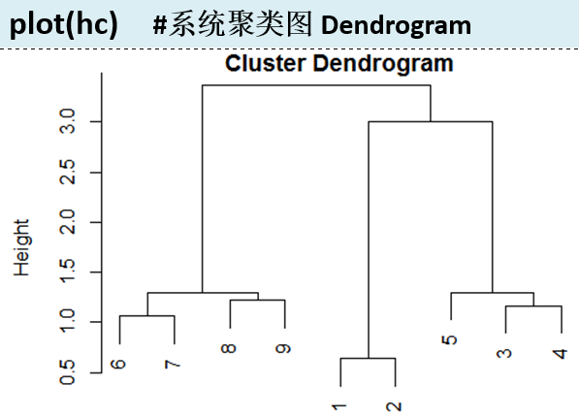
例7-1数据的系统聚类
最短距离法（采用欧氏距离）
Notes:
plot(1:100)

Slide 19

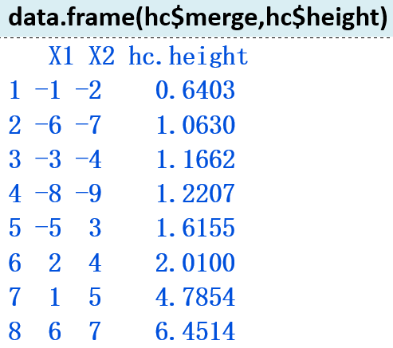
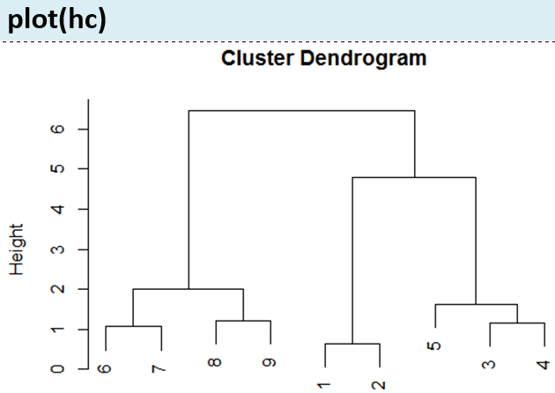
例7-1数据的系统聚类
最长距离法（采用欧氏距离）
Notes:
plot(1:100)

Slide 20
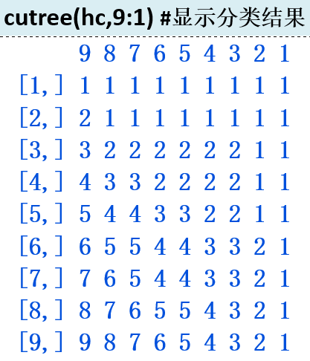
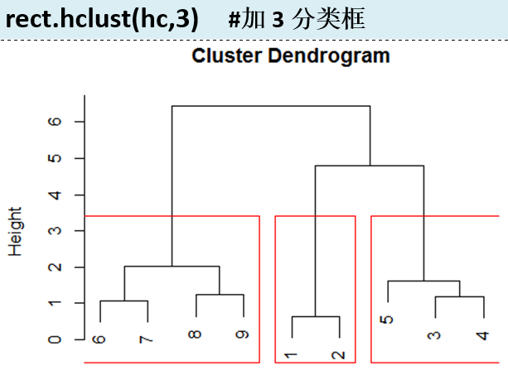
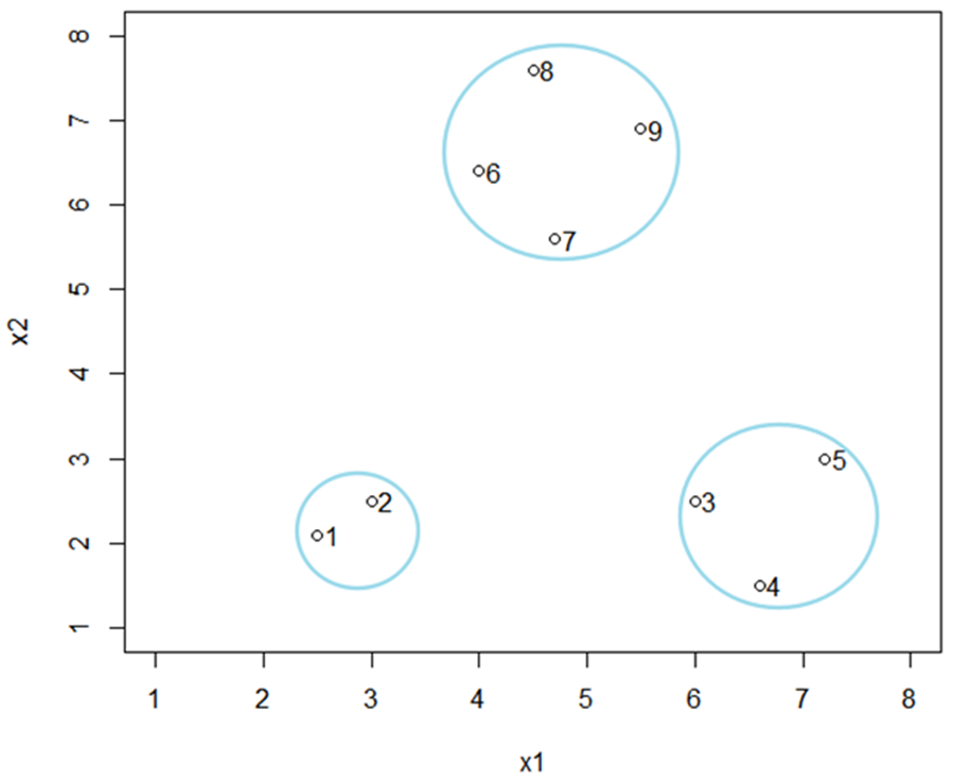
例7-1数据的系统聚类
Notes:
plot(1:100)

Slide 21
7 聚类分析及R使用
7.3 系统聚类法
一、计算距离阵: dist
二、进行系统聚类: hclust
三、绘制聚类图: plot
四、画分类框: rect.hclust
五、确认分类结果: cutree
系统聚类
R语言步骤
Notes:
plot(1:100)

Slide 22
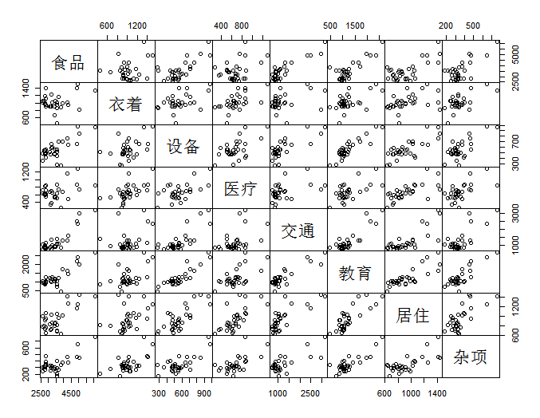
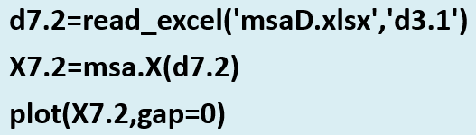
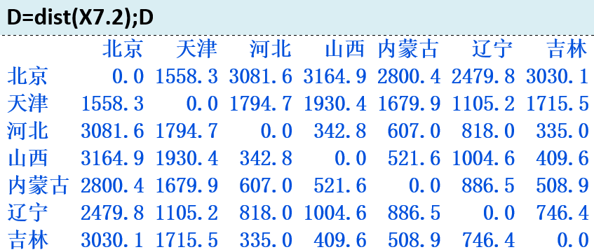
【例7.2】续例3.1，研究全国31个省、市、自治区2007年城镇居民生活消费的分布规律，根据调查资料做区域消费类型划分。
Notes:
plot(1:100)

Slide 23
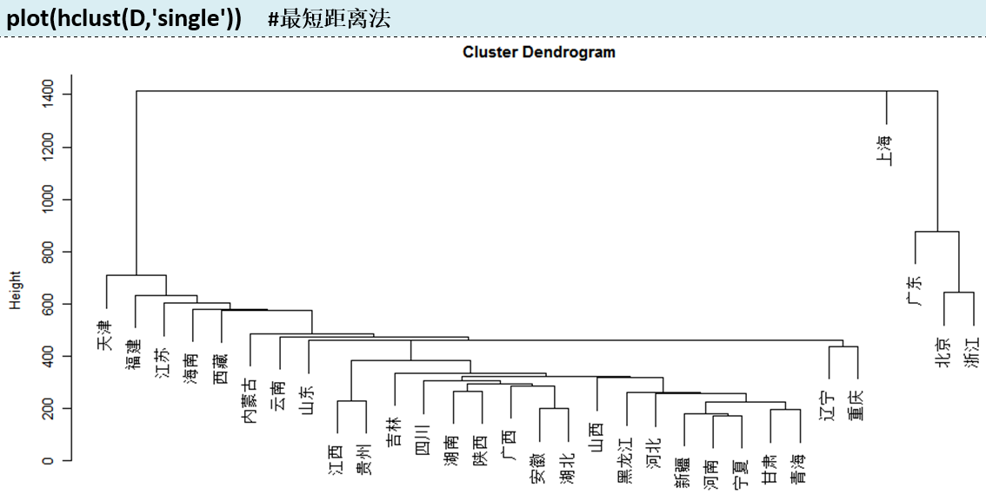
Notes:
plot(1:100)

Slide 24
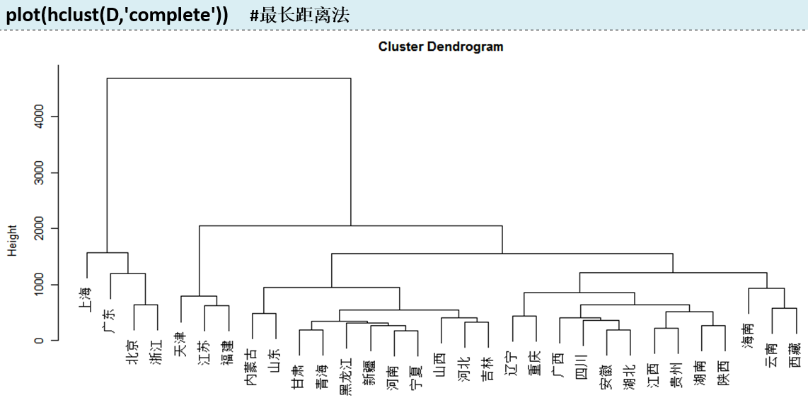
Notes:
plot(1:100)

Slide 25
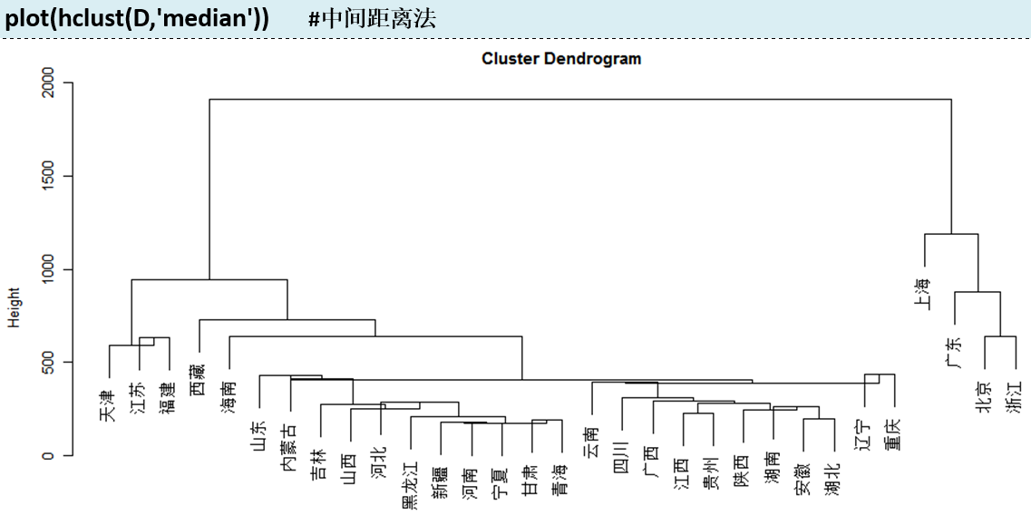
Notes:
plot(1:100)

Slide 26
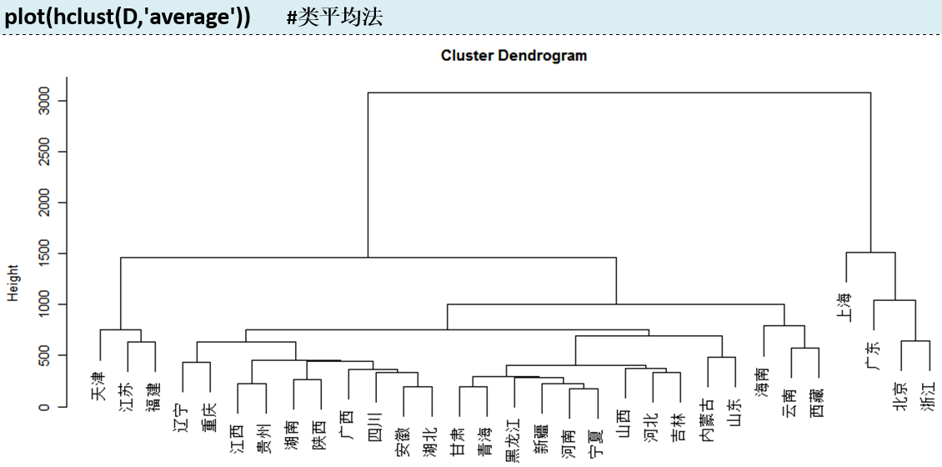
Notes:
plot(1:100)

Slide 27
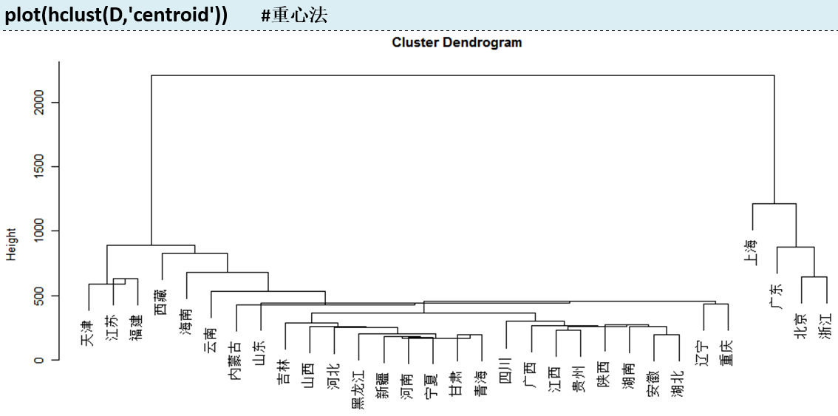
Notes:
plot(1:100)

Slide 28
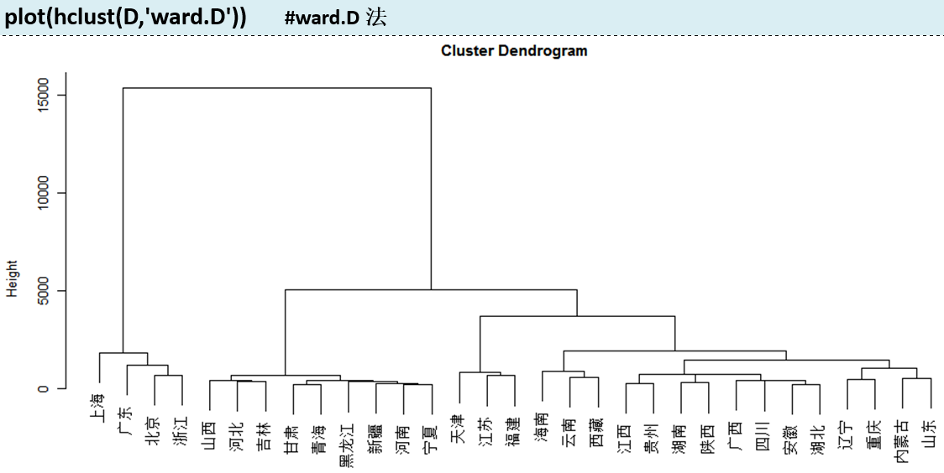
Notes:
plot(1:100)

Slide 29
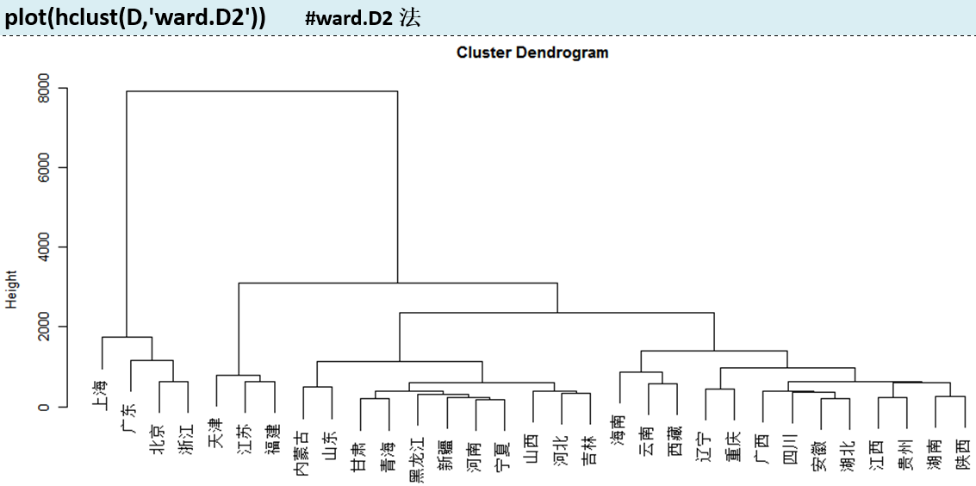
Notes:
plot(1:100)

Slide 30
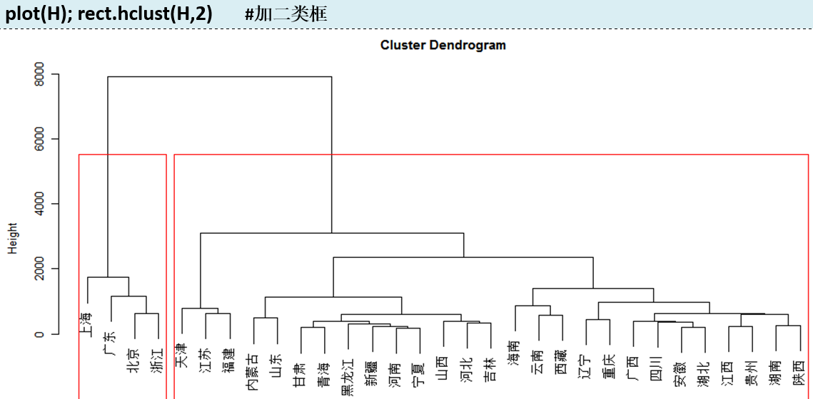

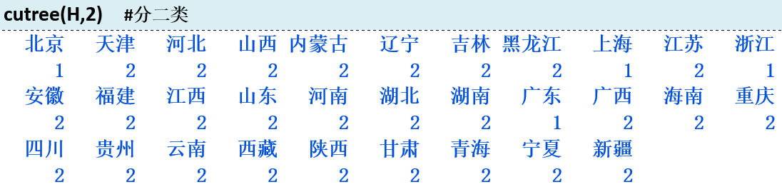
Notes:
plot(1:100)

Slide 31
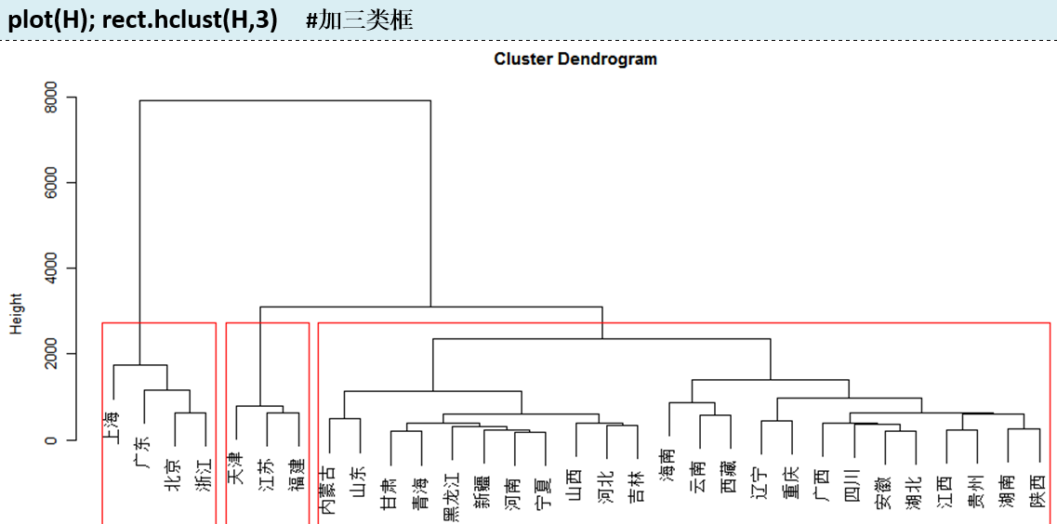
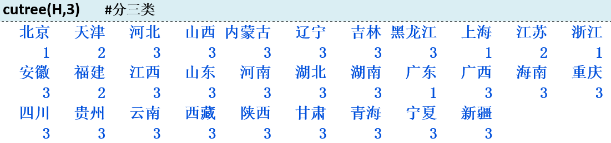
Notes:
plot(1:100)

Slide 32
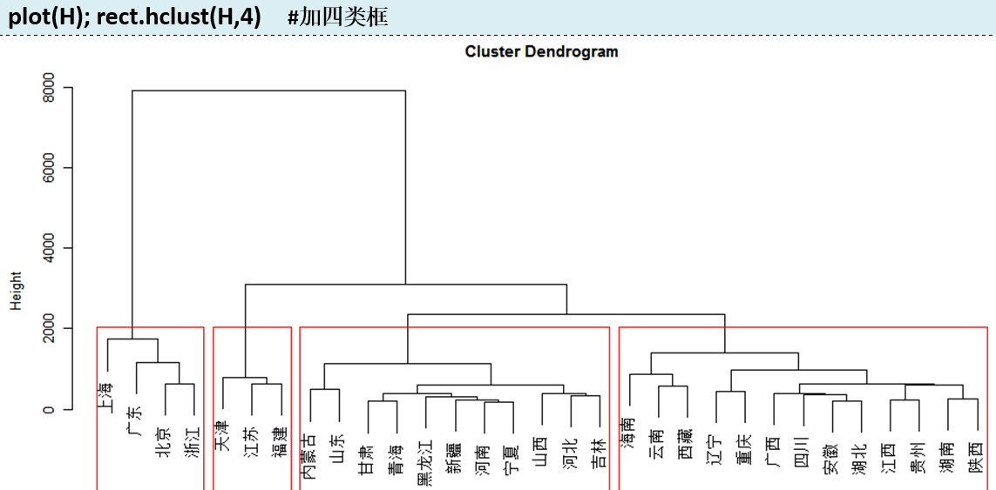
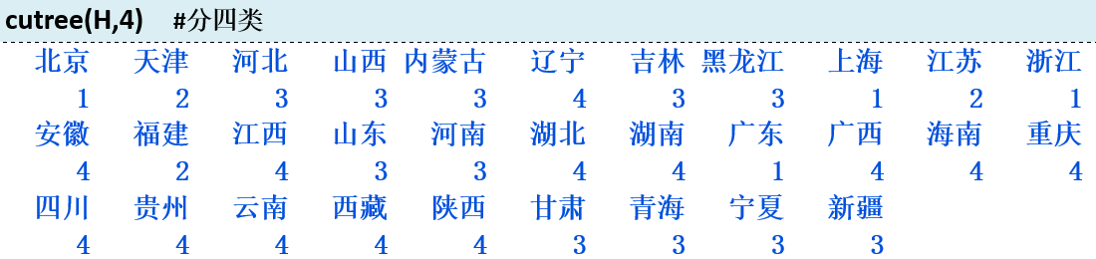
Notes:
plot(1:100)

Slide 33
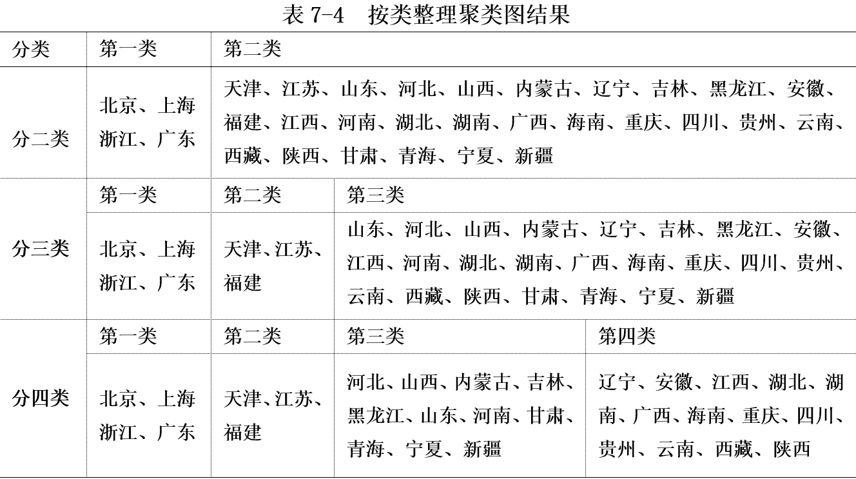
Notes:
plot(1:100)

Slide 34
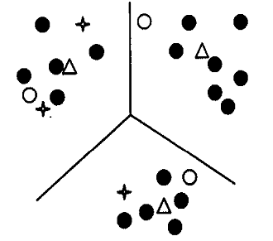
7 聚类分析及R使用
7.4 kmeans聚类法
概念
kmeans法是一种快速聚类法，这种算法的基本思想是将每一个样品分配给最近中心(均值)的类中。
原理
kmeans算法以k为参数，把n个对象分为k个类，使类内具有较高的相似度，类间的相似度较低。
概念和原理
Notes:
plot(1:100)

Slide 35

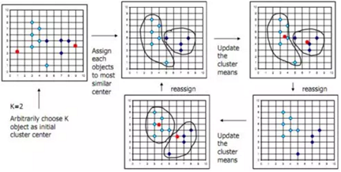
7 聚类分析及R使用
7.4 kmeans聚类法
相似度计算是根据类中对象的均值mean来进行
概念和原理
Notes:
plot(1:100)

Slide 36
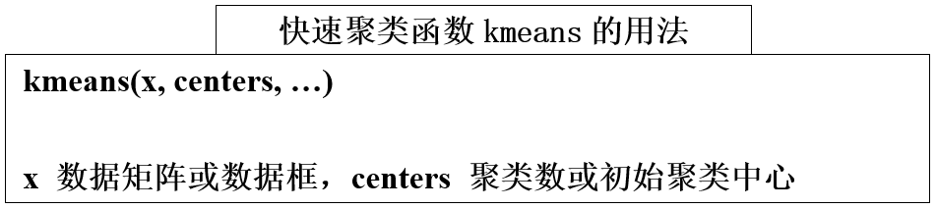

7 聚类分析及R使用
7.4 kmeans 聚类法
【例7.3】kmeans算法的R语言实现及模拟分析：模拟正态随机变量
Notes:
plot(1:100)

Slide 37



Notes:
plot(1:100)

Slide 38



7 聚类分析及R使用
7.4 kmeans 聚类法
Notes:
plot(1:100)

Slide 39




7 聚类分析及R使用
7.4 kmeans聚类法
模拟10个变量2000个样品的正态随机矩阵
Notes:
plot(1:100)

Slide 40
7 聚类分析及R使用
7.5 聚类分析的一些问题
系统聚类分析的特点
综合性
形象性
客观性
关于kmeans算法
kmeans算法只有在类的均值被定义的情况下才能使用
对于“噪声”和孤立点是敏感的，这种数据对均值影响极大
Notes:
plot(1:100)

Slide 41
7 聚类分析及R使用
7.5 聚类分析的一些问题
关于变量变换
平移变换
极差变换
标准差变换
主成分变换
对数变换
Notes:
plot(1:100)

Slide 42
7 聚类分析及R使用
第七章
讲到这里就结束了
欢迎大家继续学习第八章！
Notes:
plot(1:100)

